Slide 1
Project Πολυδιάστατων Δομών Δεδομένων
Συριόπουλος Παναγιώτης, ΑΜ: 1059664, Έτος: 5ο
Μπουλαφέντης Χρήστος, ΑΜ: 1059612, Έτος: 5ο

Slide 2
Περιεχόμενα:
Κ-D Trees
Λειτουργίες
Εφαρμογές
Συμπεράσματα
Priority Search Tree
Λειτουργίες
Εφαρμογές
Συμπεράσματα
Αποτέλεσμα Εργασίας μας
Βιβλιογραφικές Αναφορές

Slide 3
K-D Tree
Δημιουργήθηκε το 1975 από τον Jon Louis Bentley,στο Stanford University.
Αποτελεί έναν τύπο πολυδιάστατου δυαδικού δέντρου αναζήτησης.
Το δέντρο περιέχει κόμβους που αντιπροσωπεύουν σημεία στον k-διάστατο χώρο. Το κάθε επίπεδο της δομής είναι οργανωμένο με βάση τις διαφορετικές διαστάσεις (X, Y, Z,…) κυκλικά.

Slide 4
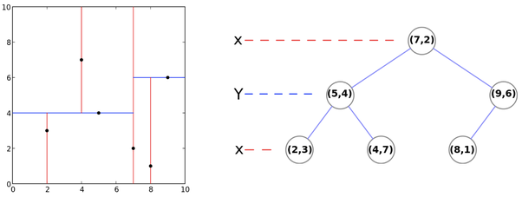
Εικόνα 1: KD Tree και προβολή αντίστοιχων σημείων στον χώρο.

Slide 5
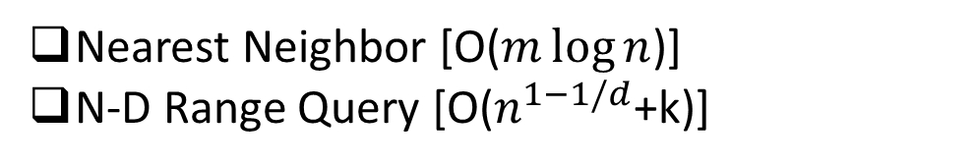
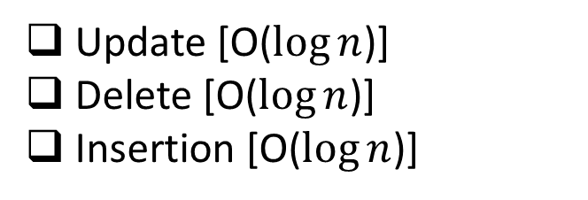
Λειτουργίες KD Tree:
Update [O($\log{n}$)]
Delete [O($\log{n}$)]
Insertion [O($\log{n}$)]
Nearest Neighbor [O($m\log{n}$)]
N-D Range Query [O($n^{1−1/d}$+k)]
n= Κόμβοι του δέντρου
m= Πλήθος γειτόνων
d= Διαστάσεις
k= Αποτέλεσμα Query

Slide 6
Εφαρμογές K-D Tree:
GPU Raytracing: Δημιουργία ρεαλιστικών σκηνών, περίπλοκα οπτικά εφέ, όπως αντανακλάσεις και σκιάσεις πάνω σε αντικείμενα.
Robotics: Σκανάρισμα μέσω αισθητήρων, αποτύπωση του χώρου και υπολογισμός απόστασης μεταξύ αντικειμένων.
Speech recognition: Αναγνώριση λέξεων η οποία μέσω του K-D Tree και καταγραφή των πιο συχνά χρησιμοποιήσιμων λέξεων.
Information retrieval systems: Απεικόνιση δεδομένων σε μορφή K-D δέντρου και εφαρμογή των λειτουργειών του για εξαγωγή πληροφορίας.

Slide 7
Συμπεράσματα K-D Tree:
Τα K-D Trees έχουν αναπτυχθεί ως μια δομή δεδομένων για την αποθήκευση k-διάστατων δεδομένων. Το κόστος αποθήκευσης είναι 2 pointers ανά record στο αρχείο. Ένα σημαντικό πλεονέκτημα των K-D Trees είναι το γεγονός ότι από αυτές προκύπτουν πολλά διαφορετικά είδη Queries. Συνεπώς, τα K-D Trees βρίσκουν πολλές εφαρμογές στον πραγματικό κόσμο. Πρέπει να καταναλωθεί σημαντικός χρόνος για να αναλυθούν αποδοτικά οι χρόνοι κάποιων αλγορίθμων αναζήτησης.

Slide 8
Priority Search Tree
Δημιουργήθηκε το 1985 από τον Edward M. McCreight.
Ομοίως με τα K-D Tree, αποτελεί έναν τύπο πολυδιάστατου δυαδικού δέντρου αναζήτησης.
Το δέντρο περιέχει κόμβους που αντιπροσωπεύουν σημεία στον 2-διάστατο χώρο. Είναι οργανωμένο κατά βάθος σε φθίνουσα σειρά ως προς την μία από τις 2 διαστάσεις, ενώ τα παιδιά του κάθε κόμβου είναι οργανωμένα ως προς την άλλη διάσταση

Slide 9
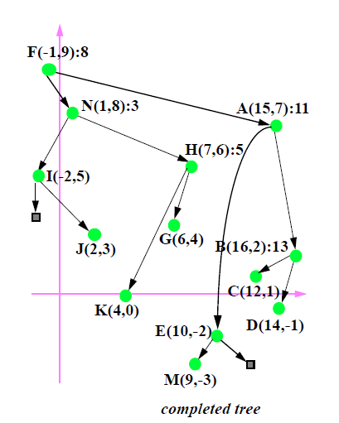
Εικόνα 1: Priority Search Tree και προβολή αντίστοιχων σημείων στον χώρο.

Slide 10

Λειτουργίες Priority Search Tree:
Update [O($\log{n}$)]
Delete [O($\log{n}$)]
Insertion [O($\log{n}$)]
2D Range Query [O($\log{n}$+k)]
n= Κόμβοι του δέντρου
k= Αποτέλεσμα Query

Slide 11
Εφαρμογές Priority Search Tree:
Dijkstra
Computer Vision Algorithm
Bin-packing problem (BPP)
Robotics: Πρακτικές αλγορίθμων οργάνωσης κίνησης. Ανθρωποειδή ρομπότ που περατώνουν πλοήγηση

Slide 12
Συμπεράσματα Priority Search Tree:
Τα Priority Search Trees είναι ένας συνδυασμός από finite maps και priority queues τα οποία υποστηρίζουν λειτουργίες dictionary και ουρών προτεραιότητας. Συνεπώς αντιλαμβανόμαστε πως τα Priority Search Trees έχουν την δυνατότητα να χρησιμοποιηθούν για την επίλυση πολλών προβλημάτων που απαιτείται αναζήτηση βελτιστοποιώντας την απόδοση τους.

Slide 13
Η Δικιά μας υλοποίηση και τα συμπεράσματα μας:
Η επιλογή του θέματος της εργασίας μας επηρεάστηκε από το γεγονός ότι τόσο τα K-D, όσο και τα Priority Search Trees παρουσιάζουν ερευνητικό ενδιαφέρον και σημαντικές δυνατότητες. Στην υλοποίηση μας έχουμε έναν αριθμό από σημεία στον δυσδιάστατο χώρο και τα οποία οργανώνουμε σε κομβο-προσανατολισμένα K-D και Priority Search Tree αντίστοιχα.

Slide 14
Χρονική Σύγκριση και Συμπεράσματα:
Έπειτα από δειγματοληπτικές μετρήσεις για τους χρόνους τόσο για το Priority Search Tree, όσο και για το K-D Tree(αναφερόμενοι στις δικές μας υλοποιήσεις των δέντρων και των αλγορίθμων 3 sided query), καταλήξαμε στο συμπέρασμα ότι τα Priority Search Trees επιτυγχάνουν μικρότερους χρόνους σε σχέση με τα K-D Trees. Αυτό το συμπέρασμα θωρούμε πως είναι αναμενόμενο, καθώς η δομή του Priority Search Tree επιτρέπει τις αποκλίσεις υποδέντρων ώστε να μην απαιτείται η επίσκεψη των κόμβων τους.

Slide 15
Βιβλιογραφικές Αναφορές
https://sites.cs.ucsb.edu/~suri/cs130a/kdTree.pdf
Bentley, Jon Louis. "Multidimensional binary search trees used for associative searching." Communications of the ACM 18.9 (1975): 509-517.
Kakde, Hemant M. "Range searching using kd tree." Florida State University (2005).
https://www.ri.cmu.edu/pub_files/pub1/moore_andrew_1991_1/moore_andrew_1991_1.pdf
https://upcommons.upc.edu/bitstream/handle/2099.1/15859/exchange_internship_uj.pdf
McCreight, Edward M. "Priority search trees." SIAM Journal on Computing 14.2 (1985): 257-276.
http://cs.brown.edu/courses/cs252/misc/resources/lectures/pdf/notes07.pdf
Arge, Lars, Vasilis Samoladas, and Jeffrey Scott Vitter. "On two-dimensional indexability and optimal range search indexing." Proceedings of the eighteenth ACM SIGMOD-SIGACT-SIGART symposium on Principles of database systems. 1999.
Hinze, Ralf. "A simple implementation technique for priority search queues." Proceedings of the sixth ACM SIGPLAN international conference on Functional programming. 2001.
Fries, Otfried, et al. "A log log n data structure for three-sided range queries." Information Processing Letters 25.4 (1987): 269-273.

